Slide 1

První čtení
Základní škola a Mateřská škola
Knínice u Boskovic, příspěvková organizace
projekt č. CZ.1.07/1.4.00/21.0768
číslo DUMu: VY_32_INOVACE_12_CJ1_Prvni_cteni
Vzdělávací oblast: Jazyk a jazyková komunikace
Autor: Mgr. Jitka Havířová

Slide 2
Tvary písmen- spoj písmena, která k sobě patří
B N O
a T
s A n m
U E M u
o
S t b e

Slide 3
Košík písmen ( rozlišujeme velká písmena B a P )
P
B
B
P
P
P
B
P
P
B
B

Slide 4
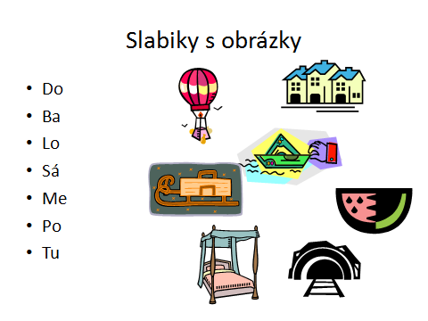

Slide 5

Utvoř větu
Máma nese
Táta myje
Ota má nové
U domu je
Máme malý
U lesa se pase
Ela solí

Slide 6


Čteme a malujeme
Namaluj dům. Za domem je les. Vedle domu roste strom. Na stromě sedí černá kočka. U domu je také plot. Svítí sluníčko. Nad domem letí dva ptáčci.

Slide 7
Anotace
Materiál je určen k výuce čtení v 1. ročníku
a k procvičování čtení v 2. ročníku. Vzdělávací
obor český jazyk, tematický okruh čtení, téma čtení.
Využití:
zábavnou formou procvičujeme rozlišování tvarů písmen, čtení a skládání vět
rozvíjíme představivost žáků, slovní zásobu
(listopad 2011)

Slide 8
Použité zdroje:
Autorem materiálu a všech jeho částí je
Mgr. Jitka Havířová.
Obrázky: Nástroje sady Microsoft Office 2011: www.office.microsoft.com

